Slide 1
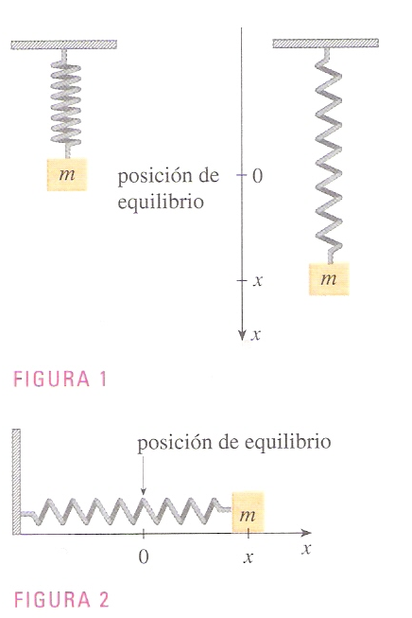
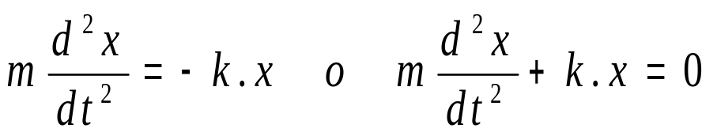
MOVIMIENTO OSCILATORIO ARMÓNICO
Consideremos el movimiento de un objeto de masa m, en e l extremo de un resorte, ya sea en posición vertical u horizontal, responde a la misma ley, llamada ley de Hooke, que dice que si el resorte se estira o comprime x unidades a partir de su longitud natural, entonces ejerce una fuerza que es proporcional a x.
Fuerza restauradora = -k.x
Donde k es una constante positiva (llamada constante de elasticidad).Si ignoramos las fuerzas de resistencias externas, entonces, por la segunda ley de Newton tenemos:

Slide 2
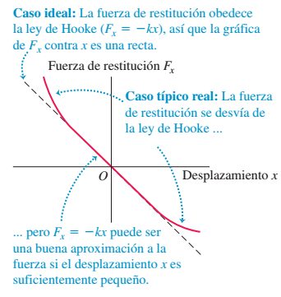

Slide 3
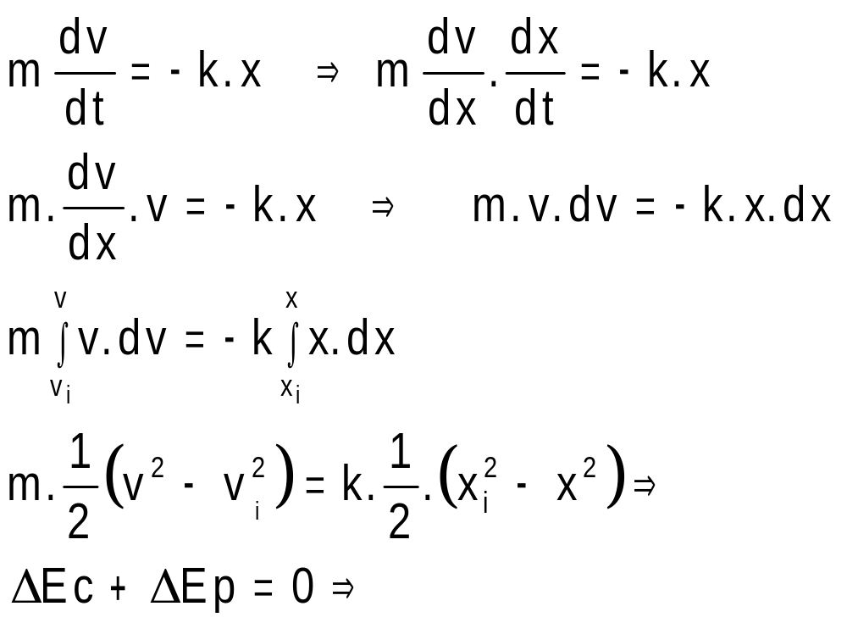
Buscaremos x(t).
Sistema conservativo e independiente
del tiempo

Slide 4
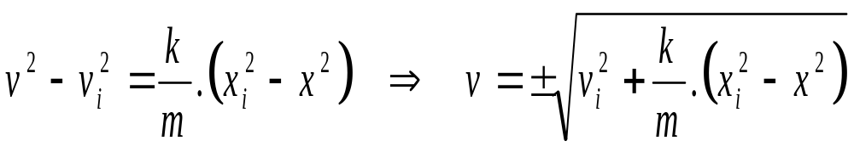
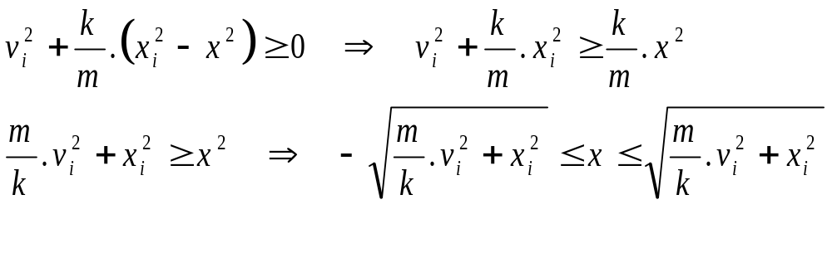
Despejando la velocidad v, queda :
Por ser una raíz cuadrada, para que el resultado no sea un número imaginario debe cumplir:
El movimiento sólo puede tener lugar entre estos límites.

Slide 5
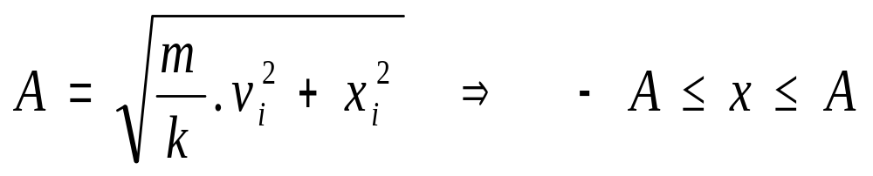
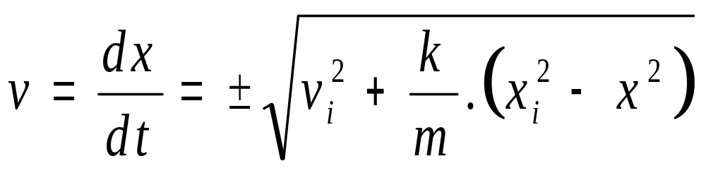
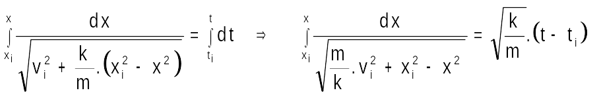
Llamaremos máxima elongación y la designaremos con A a:
Recordando que:
Podemos integrar:

Slide 6
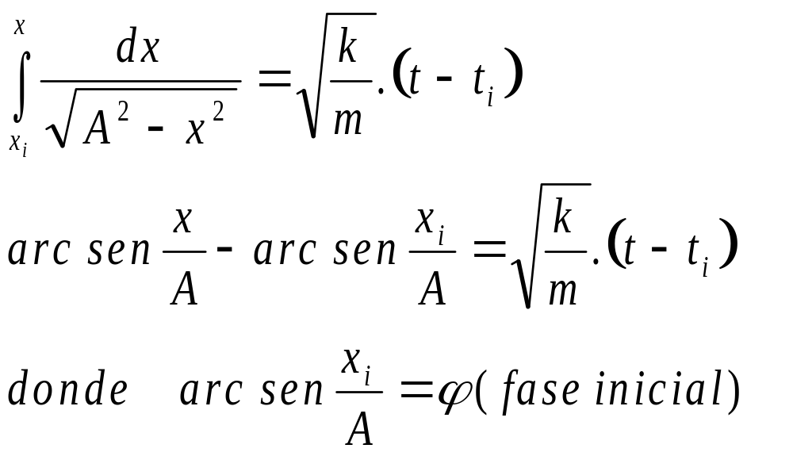

Slide 7
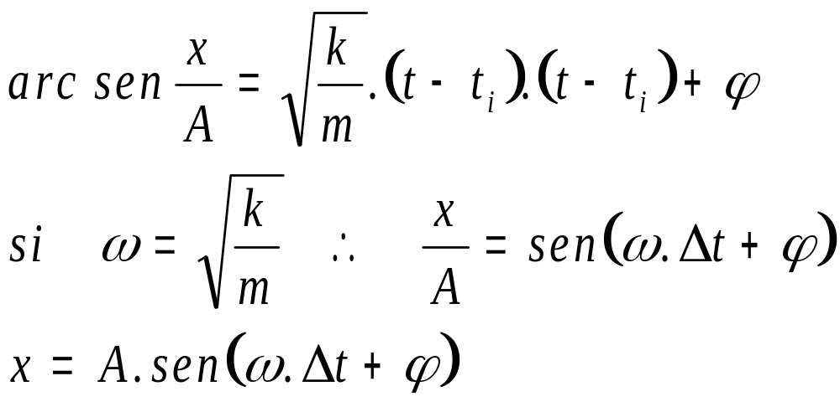

Ecuación del oscilar lineal
Este la ecuación del movimiento oscilatorio armónico y representa la solución general de la ecuación diferencial planteada al principio.

Slide 8
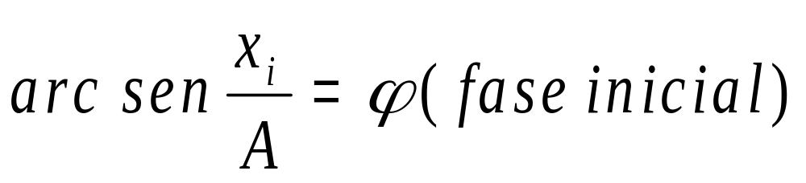
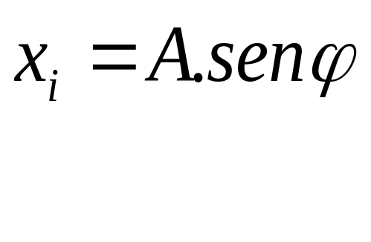
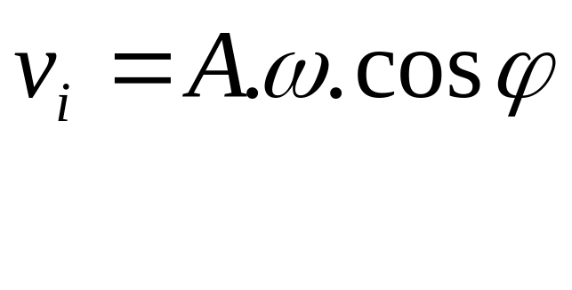
Análisis de las condiciones iniciales de la ecuación horaria

Slide 9
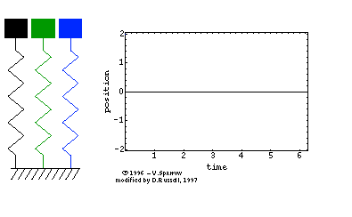
Osciladores libres:
Movimiento armónico simple de tres sistemas bloque - resorte sin amortiguamiento, con frecuencias naturales ω_{i}, 2ω_{i}, and 3ω_{i} (de izquierda a derecha).
Los tres sistemas están inicialmente en reposo, separados una distancia x_{m} del equilibrio.
¿Cuál es el período de cada uno de los tres osciladores?

Slide 10
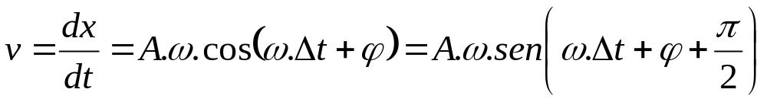
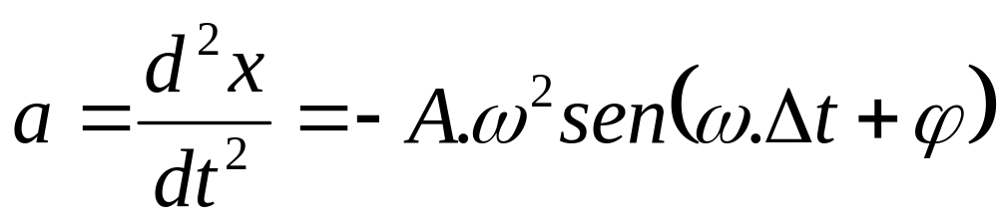
Para la velocidad tendremos:
Vemos que la velocidad también varía sinusoidalmente respecto del tiempo , está desfasada, adelantada, en π/2 respecto de x.
Para la aceleración obtenemos:
De esta manera la aceleración es máxima cuando x es máxima, pero de sentido contrario.

Slide 11
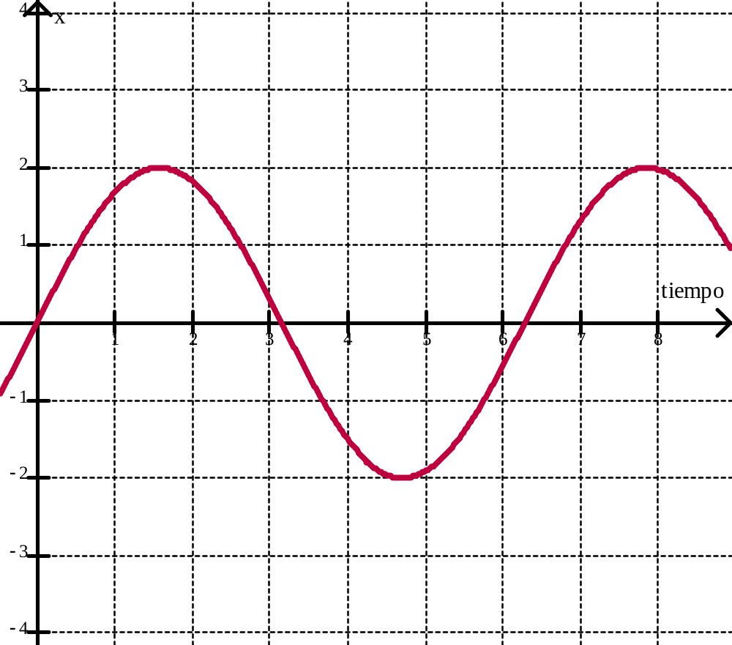
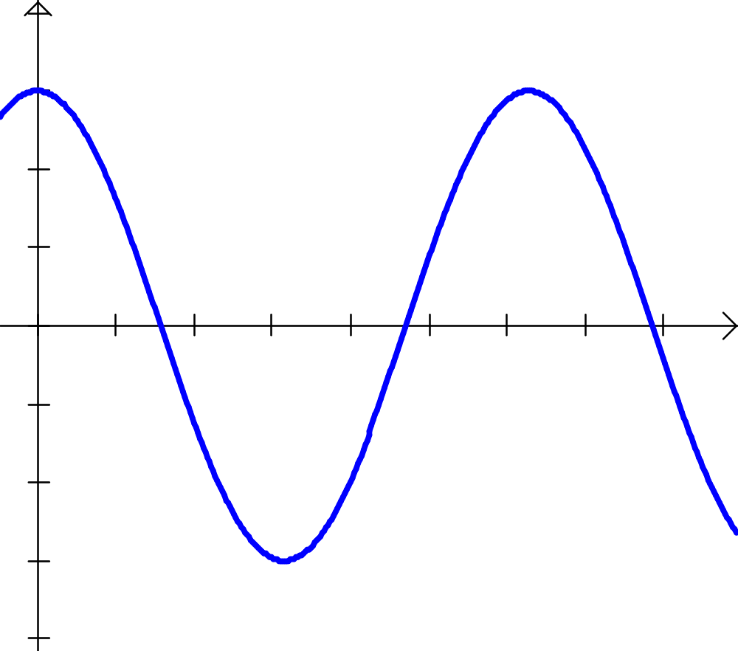
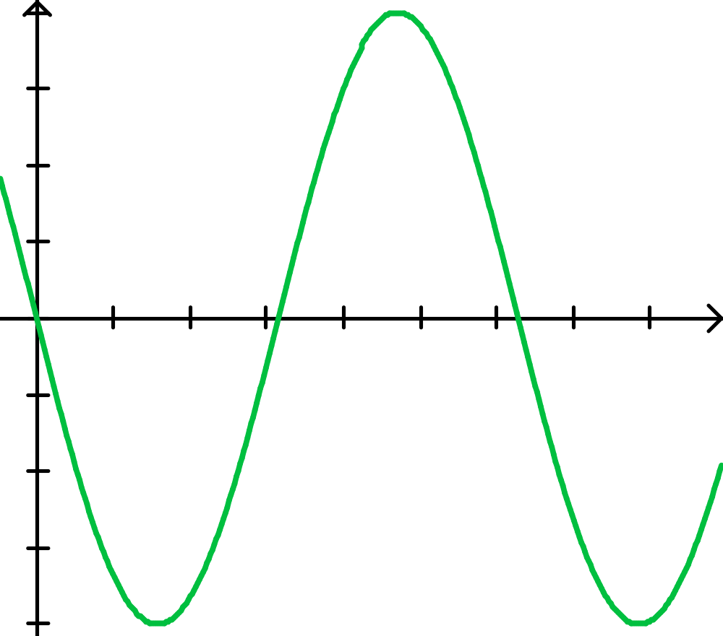
La representación gráfica de las tres funciones es la siguiente:
Amax=Aω²
Vmax= A.ω
Amplitud

Slide 12
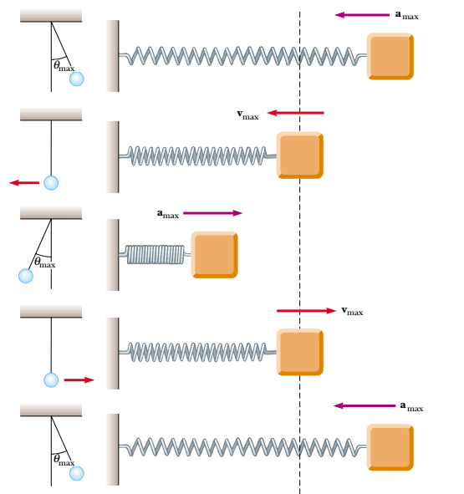

Slide 13
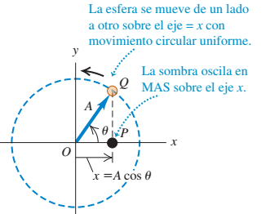

Slide 14
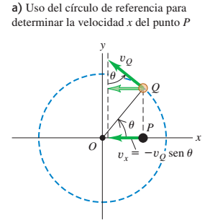
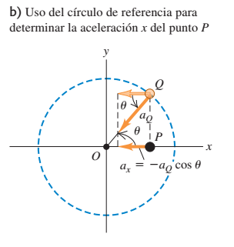

Slide 15
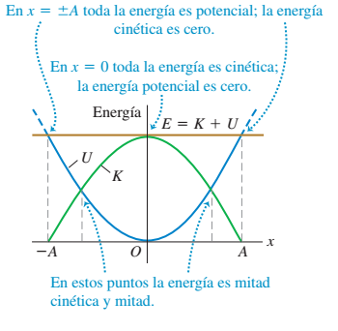

Slide 16

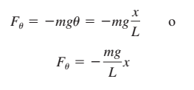
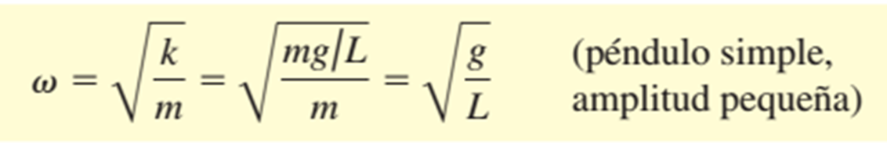
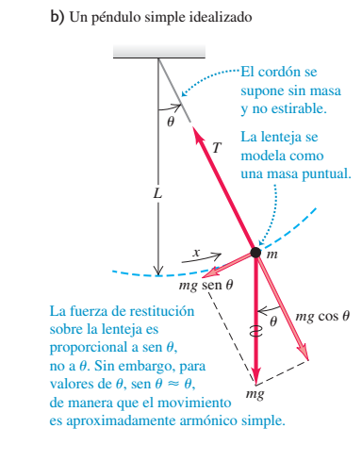

Slide 17

